Slide 1
Инженерное геометрическое моделирование
ИЗОБРАЖЕНИЯ – ВИДЫ, РАЗРЕЗЫ, СЕЧЕНИЯ
ГОСТ 2.305-2008

Slide 2
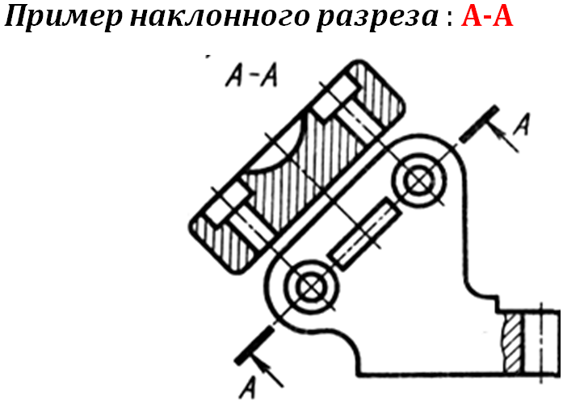
Инженерное геометрическое моделирование
ГОСТ 2.305-2008 Изображения – виды, разрезы, сечения
РАЗРЕЗЫ

Slide 3
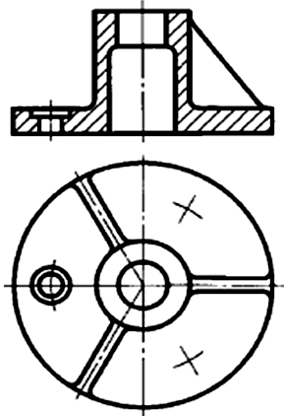
Инженерное геометрическое моделирование
ГОСТ 2.305-2008 Изображения – виды, разрезы, сечения
РАЗРЕЗЫ
В зависимости от числа секущих плоскостей разрезы разделяются на:
Простой разрез: Разрез, выполненный
одной секущей плоскостью;

Slide 4
Инженерное геометрическое моделирование
Инженерное геометрическое
моделирование
ГОСТ 2.305-2008 Изображения – виды, разрезы, сечения
РАЗРЕЗЫ
Сложный разрез: Разрез, выполненный двумя и более секущими плоскостями.

Slide 5
Инженерное геометрическое моделирование
ГОСТ 2.305-2008 Изображения – виды, разрезы, сечения)
РАЗРЕЗЫ
Сложные разрезы бывают ступенчатыми и ломаными.
Ступенчатый разрез:
Сложный разрез,
выполненный
параллельными
секущими
плоскостями.

Slide 6
Инженерное геометрическое моделирование
ГОСТ 2.305-2008 Изображения – виды, разрезы, сечения)
РАЗРЕЗЫ
Ломаный разрез: Сложный разрез, выполненный пересекающимися плоскостями.

Slide 7
Инженерное геометрическое моделирование
ГОСТ 2.305-2008 Изображения – виды, разрезы, сечения
РАЗРЕЗЫ
Продольный разрез: Разрез, выполненный секущей плоскостью, направленной вдоль длины или высоты предмета.

Slide 8
Инженерное геометрическое моделирование
ГОСТ 2.305-2008 Изображения – виды, разрезы, сечения
РАЗРЕЗЫ
Поперечный разрез: Разрез, выполненный секущей плоскостью, направленной перпендикулярно к длине или высоте предмета.

Slide 9
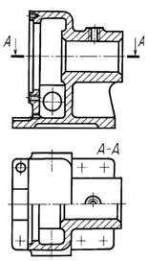
Инженерное геометрическое моделирование
ГОСТ 2.305-2008 Изображения – виды, разрезы, сечения
РАЗРЕЗЫ
Положение секущей плоскости не отмечают и разрез надписью не сопровождают для горизонтальных, фронтальных и профильных разрезов, если секущая плоскость совпадает с плоскостью симметрии предмета в целом, а соответствующие изображения расположены на одном и том же листе в непосредственной проекционной связи и не разделены какими-либо другими изображениями.

Slide 10
Инженерное геометрическое моделирование
ГОСТ 2.305-2008 Изображения – виды, разрезы, сечения
РАЗРЕЗЫ
Фронтальным и профильным разрезам, как правило, придают положение, соответствующее принятому для данного предмета на главном изображении чертежа.

Slide 11
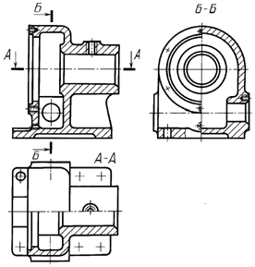
Инженерное геометрическое моделирование
ГОСТ 2.305-2008 Изображения – виды, разрезы, сечения
РАЗРЕЗЫ
Фронтальным и профильным разрезам, как правило, придают положение, соответствующее принятому для данного предмета на главном изображении чертежа.

Slide 12
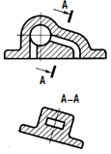
Инженерное геометрическое моделирование
ГОСТ 2.305-2008 Изображения – виды, разрезы, сечения
РАЗРЕЗЫ
Вертикальный разрез, когда секущая плоскость непараллельна фронтальной или профильной плоскостям проекций, а также наклонный разрез должны строиться и располагаться в соответствии с направлением, указанным стрелками на линии сечения.
Допускается располагать такие разрезы в любом месте чертежа (разрез А-А)

Slide 13
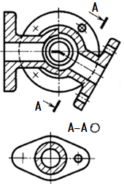
Инженерное геометрическое моделирование
ГОСТ 2.305-2008 Изображения – виды, разрезы, сечения
РАЗРЕЗЫ
Допускается показывать их также с поворотом до положения, соответствующего принятому для данного предмета на главном изображении. В последнем случае к надписи должно быть добавлено условное графическое обозначение

Slide 14
Инженерное геометрическое моделирование
ГОСТ 2.305-2008 Изображения – виды, разрезы, сечения
РАЗРЕЗЫ
При ломаных разрезах секущие плоскости условно повертывают до совмещения в одну плоскость, при этом направление поворота может не совпадать с направлением взгляда.
При повороте секущей плоскости элементы предмета, расположенные за ней, вычерчивают так, как они проецируются на соответствующую плоскость, до которой производится совмещение

Slide 15
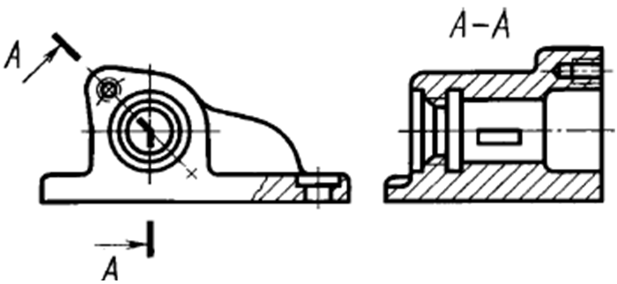
Инженерное геометрическое моделирование
ГОСТ 2.305-2008 Изображения – виды, разрезы, сечения
РАЗРЕЗЫ
Если совмещенные плоскости параллельны одной из основных плоскостей проекций, то ломаный разрез допускается помещать на месте соответствующего вида (разрез А-А).

Slide 16
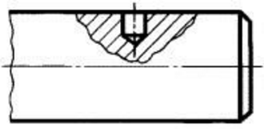
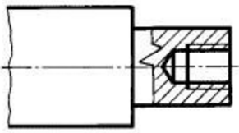
Инженерное геометрическое моделирование
ГОСТ 2.305-2008 Изображения – виды, разрезы, сечения
МЕСТНЫЙ РАЗРЕЗ
Местный разрез: Разрез, выполненный секущей плоскостью только в отдельном, ограниченном месте предмета.
Местный разрез выделяют на виде сплошной волнистой линией или сплошной тонкой линией с изломом. Эти линии не должны совпадать с какими-либо другими линиями изображения.

Slide 17
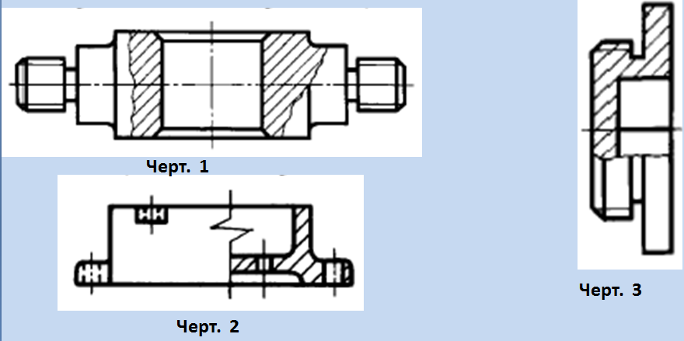
Инженерное геометрическое моделирование
ГОСТ 2.305-2008 Изображения – виды, разрезы, сечения
МЕСТНЫЙ РАЗРЕЗ
Часть вида и часть соответствующего разреза допускается соединять, разделяя их сплошной волнистой линией (черт. 1, 2, 3).

Slide 18
Инженерное геометрическое моделирование
ГОСТ 2.305-2008 Изображения – виды, разрезы, сечения
МЕСТНЫЙ РАЗРЕЗ
Если при этом соединяются половина вида и половина разреза, каждый из которых является симметричной фигурой, то разделяющей линией служит ось симметрии.

Slide 19
Инженерное геометрическое моделирование
ГОСТ 2.305-2008 Изображения – виды, разрезы, сечения
МЕСТНЫЙ РАЗРЕЗ
Допускается также разделение разреза и вида штрих-пунктирной тонкой линией, совпадающей со следом плоскости симметрии не всего предмета, а лишь его части, если она представляет тело вращения.

Slide 20
Инженерное геометрическое моделирование
ГОСТ 2.305-2008 Изображения – виды, разрезы, сечения
МЕСТНЫЙ РАЗРЕЗ
Допускается соединять четверть вида и четверти трех разрезов: четверть вида, четверть одного разреза и половину другого и т. п. при условии, что каждое из этих изображении в отдельности симметрично.

Slide 21
Инженерное геометрическое моделирование
ГОСТ 2.305-2008 Изображения – виды, разрезы, сечения
1. Что называется разрезом?
2. Какие вы знаете разрезы?
3. Как разделяют разрезы в зависимости от числа секущих плоскостей?
4. Как различают разрезы в зависимости от положения секущих плоскостей?
5. Какие разрезы называются фронтальными и профильными?
6. Как на чертежах указывается положение секущей плоскости?

Slide 22
Инженерное геометрическое моделирование
ГОСТ 2.305-2008 Изображения – виды, разрезы, сечения
7. Когда не отмечают горизонтальные, фронтальные и профильные разрезы?
8. Как разделяют разрезы в зависимости от полноты исполнения?
9. В чем разница между ломанным и ступенчатым разрезами?
10. Когда следует применять ступенчатый разрез?
11. Когда следует применять ломаный разрез?
12. Как изображают на разрезах элементы детали, расположенные в условно отсеченной части?
13. Можно ли выполнять местный разрез на изображениях изделия, показанного в разрезе?

Slide 23
Инженерное геометрическое моделирование
ГОСТ 2.305-2008 Изображения – виды, разрезы, сечения
14. Как следует проводить линии сечения, если на одном изображении совмещен вид и разрез?
15. Как изображают тонкие стенки (ребра) деталей в продольном разрезе?
16. Когда нужно обозначить простой разрез?
Когда нужно обозначить сложный разрез?
17. Можно ли на одном изображении соединить часть вида с частью разреза?
18. Когда следует применять соединение частей вида и разреза?
19. Как выполняется совмещение частей вида и разреза?
20. Когда следует применять полный разрез?

Slide 24
Инженерное геометрическое моделирование
ГОСТ 2.305-2008 Изображения – виды, разрезы, сечения
21. Какие условности нужно учитывать при выполнении разрезов?
22. Какой разрез называется местным? Когда следует применять местный разрез?

